Slide 1
深入了解计算机系统
姓名：钟洋洋
学号：20151104697
班级：15—网编

Slide 2
深入了解计算机系统
一、计算机系统硬件与软件
二、计算机语言
三、链表
四、Arduino简介

Slide 3
计算机系统硬件
计算机系统硬件主要由：总线、I/O设备、主存、处理器等组成。
1.总线：贯穿整个系统的一组电子管道，负责将信息在每个部件间传递。
2.I/O设备：主要有键盘、鼠标、显示器和磁盘驱动器等设备。
3.主存：作用是处理器执行程序时用来存放程序和程序处理的数据。
4.处理器：又叫CPU，通过指令来进行运算和控制系统。是整个系统的核心元件。

Slide 4
计算机系统软件
系统软件是各类的操作系统，如Windows、Linux等，还包括操作系统的补丁程序以及硬件驱动程序。
功能：处理器、存储器管理、设备管理、文件管理。
特点：1.与硬件的交互性。
2.能对资源共享进行调度管理。
3.能解决并发操作处理中存在的协调问题。
特征：并发性、共享性、虚拟性和不确定性。

Slide 5
计算机语言
机器语言：由二进制0、1代码指令构成。是计算机唯一能接受和执行的语言。
汇编语言：汇编语言的指令是机器指令的符号化与机器指令存在着直接对应关系，也就是说机器指令被助记符替代。
高级语言：形式上接近算数语言和自然语言。

Slide 6
指针
指针概念：指针包含指示器含义，指针就是内存地址。
指针变量：在C语言中规定变量使用前必须先定义，通过变量的定义说明变量所能储存的数据类型及变量在内存中所占用存储空间大小。指针变量用于存储内存地址。
指针和数组：指针与数组有密切的联系，数组的名字其实就是数组在内存中所占存储空间的起始地址。
Notes:
有两个与指针相关的运算符&和*。其中&是取地址运算符，*是指针运算符。
字符串与指针：字符串的值就是字符串的起始地址。

Slide 7
链表：应用数据分别存储在叫作结点的存储块儿中，每一个结点中除了存储应用数据以外还要存储下一个结点的地址，如此形成一个链式存储结构。
指针和函数：在C语言中指针可以成为函数的参数，通过使数据的指针作为函数的参数，可以向函数内部传递大量数据或从函数返回大量数据，这种地址传递只是把数据的地址传递过去，从而节省了因值传递时复制数据参数所耗费的时间。
Notes:
链表中的头一个结点称为头结点，链表中最后一个结点称为尾结点。
对于一个链表来说，链表的头指针非常重要，只要我们知道链表头指针，就可以通过头指针访问链表中的所有结点。
在C语言中，如果我们知道函数的地址，即使不知道函数的名字，也可以通过函数的入口地址调用此函数。

Slide 8
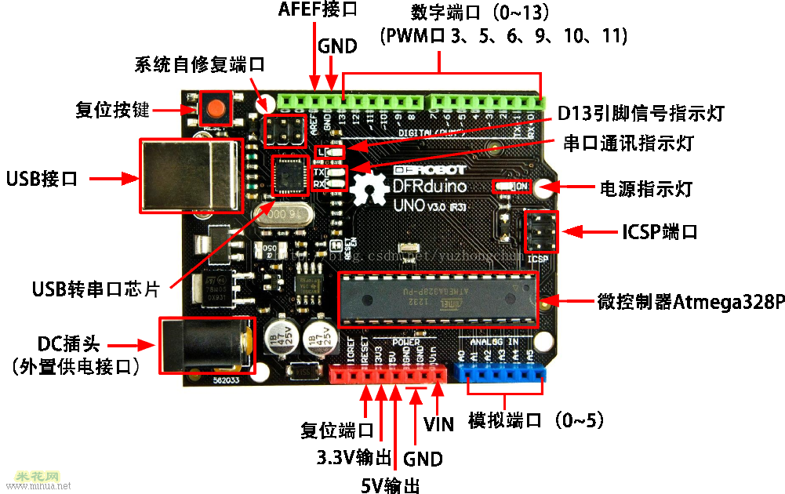
Arduino简介

Slide 9
Arduino常用编程语言：
setup( )-----函数在程序开始时使用可以初始化变量、接口模式、启用库等。
loop（）----在setup函数之后，即初始化之后，loop( )让你的程序循环的被执行，使用它来运转Arduino。
delay（）------延时一段时间，delay（1000）为一秒。
pinMode（接口名称，OUTPUT或INPUT）将-------接口定义为输入或输出接口，用在setup函数里。
digitalWrite（接口名称，HIGH或LOW）------将数字接口值至高到低

Slide 10
谢 谢

